Slide 1





需求工程
项目计划











G4小组



组长：郑丁公







组员：嵇德宏，谢正树，张晓钒，张天颖



Slide 2
目 录
contents
2.1
引言
2.2
项目概述




2.2



实施计划

2
2.3
支持条件



2.4
3

2.3
专题计划要点



4
2.5

2.6











Slide 3








2.1








引言











Slide 4
项目名称：软件工程系列课程教学辅助网站
项目代号：Software Engineering Courses Teaching Assistant Website
姓名 | 职位 | 电话 | 邮箱 | QQ | 微信 | 寝室
郑丁公 | 组长 | 18072798253 | 31501317@stu.zucc.edu.cn | 380207345 |  | 求真1-522
张晓钒 | 组员 | 15858266581 | 31501315@stu.zucc.edu.cn | 1021812863 |  | 求真1-522
张天颖 | 组员 | 15990013716 | 31501314@stu.zucc.edu.cn | 2596115309 |  | 求真1-521
谢正树 | 组员 | 18072932230 | 31501305@stu.zucc.edu.cn | 447686734 |  | 求真1-519
嵇德宏 | 组员 | 18267270161 | 31501299@stu.zucc.edu.cn | 825746325 |  | 求真1-518
姓名 | 角色 | 电话 | 邮箱 | QQ | 微信 | 地址
杨枨 | 项目发布人 | 13357102333 | yangc@zucc.edu.cn | 3407837159 | HolleyYang | 理四504
侯宏仑 | 教师 | 13071858629 | houhl@zucc.edu.cn | 56689824 | 土地烧牛牛 | 理四501

Slide 5
项目用户
定义
软件 | 软件（中国大陆及香港用语，台湾称作软体，英文:Software）是一系列按照特定顺序组织的计算机数据和指令的集合
软件工程（学科） | 软件工程（英文：Software Engineering）是一门研究用工程化方法构建和维护有效的、实用的和高质量的软件的学科。
非移交的产品 | 说明开发集体应向本单位交出但不必向用户移交的产品（文件甚至某些程序）。
用户类别 | 具体说明
教师 | 软件工程系列课程授课老师
学生 | 当前学期选修该课程的学生
游客 | 当前学期未选修该课程的学生

Slide 6
项目背景
虽然如今有很多教学网站，但是专门针对一门新开的大学课程和一位专门的教师，又为学生之间提供交流平台的网站为数不多。这个网站作为一个开课的辅助工具，将有利于教师的教学和学生的学习；也为软件工程系列课程的成熟记录下足迹。
这个网站的主要目的就是为教师和学生提供交流的平台，方便教师，方便学生。这个网站还为一些对这门课程感兴趣的人士提供一个了解的机会。

Slide 7








2.2








项目概述











Slide 8
项目概述
1.业务目标
2.工作内容
3.产品
4.验收标准

Slide 9
1.业务目标
• 教师能够更好，更容易地得到学生的反馈，调整自己的进度或方法
• 教师可以方便地点评学生作业
• 有助于提高教师知名度和影响力，方便同学了解教师
• 学生的获得资料更加容易，更加丰富
• 学生能够有针对性地进行补课，如果有缺课的话
• 学生可以方便地向老师提出疑问 并且可以迅速的得到解答

Slide 10
2.工作内容
• 项目阶段
过程阶段 | 文档输出
项目启动 | 项目可行性报告、项目章程、总体项目计划
项目计划 | 需求开发计划、系统设计计划、质量保证计划编码与系统实现计划、测试计划、工程部署计划、培训计划
项目实现 | 需求规格说明书、概要设计说明、详细设计
项目控制 | 软件需求变更文档
项目验收 | 系统维护计划、培训计划、项目总结报告

Slide 11
3.产品
程序
名称 | 功能 | 存储形式 | 编程语言 | 备注
软件工程辅导网站 | 最终产品 | .html | Html5
软件工程辅导网站原型 | 通过原型可以快速了解产品的功能，并且通过了解客户的需求 | .css .svg .html .js | Html5,js

Slide 12
3.产品
服务
名称 | 内容 | 备注 | 服务期限
相关人员培训 | 对开发项目的人员进行相关技术的培训 |  | 5周
免费咨询服务 | 客户通过网页留言或者邮箱方式对网站提出建议
帮助wiki文档 | 客户通过wiki文档了解网站使用方式
软件维护 | 对于网站发生的各种故障进行维护，

Slide 13
3.产品
非移交的产品
文件名称 | 提交时间 | 备注(时间) | 备注（内容）
《项目可行性报告》 | 第三周结束
《项目章程》 | 第四周结束
《项目总体计划》 | 第四周结束 |  | 包括WBS，OBS，GANT等过程性附件
《需求工程计划-初步》 | 第四周结束
《QA计划》 | 第五周结束
《需求工程计划》 | 第七周结束 | 5-6周评审修改7周讲解
《软件需求规格说明书》 | 第十周结束 | 11周评审
《软件需求变更文档》 | 第十二周结束 | 13周评审
《系统设计与实现计划》 | 第十四周结束
《软件概要设计说明》 | 第十五周结束
《测试计划》 | 第十五周结束 | 答辩前。可以根据进度，由开发组适当提前分批提交
《安装部署计划》 | 第十五周结束 | 答辩前。可以根据进度，由开发组适当提前分批提交
《培训计划》 | 第十五周结束 | 答辩前。可以根据进度，由开发组适当提前分批提交
《系统维护计划》 | 第十五周结束 | 答辩前。可以根据进度，由开发组适当提前分批提交
《代码规范》
《项目总结报告》 | 第十六周 | 17周结束

Slide 14
4.验收标准
4.1 代码的验收
最后在交付客户之前进行小组内评审，代码编写符合ISO9001标准，与文档说明保持一致，代码书写风格统一，采用标准规范，参考《代码规范》文档
4.2 文档验收
最后在交付客户之前进行小组内评审，文档格式符合ISO9001标准。并由各个小组之间进行审核
4.3 程序验收
网站达到《软件需求规格说明书》文档说明的要求，人员技术考核合格，定期维护。

Slide 15








2.3








实施计划











Slide 16
实施计划
1.工作任务的分解与人员分工
2.接口人员
3.进度
4.预算
5.关键问题

Slide 17
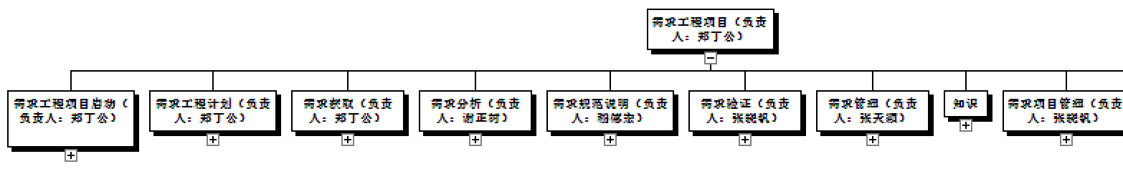
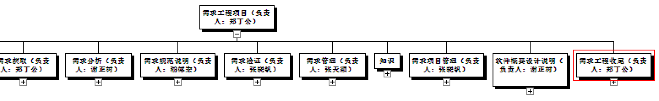
1.工作任务的分解与人员分工
wbs分解图
（详情见PRD-2017-G04-需求工程计划wbs）

Slide 18
1.工作任务的分解与人员分工
Wbs分解说明
工作任务 | 负责人 | 参与人员
需求工程项目启动 | 郑丁公 | 郑丁公，张晓钒，谢正树，张天颖，嵇德宏
需求工程计划 | 郑丁公 | 郑丁公，张晓钒，谢正树，张天颖，嵇德宏
需求获取 | 郑丁公 | 郑丁公，张晓钒，谢正树，张天颖，嵇德宏
需求分析 | 谢正树 | 郑丁公，张晓钒，谢正树，张天颖，嵇德宏
需求规格说明书 | 嵇德宏 | 郑丁公，张晓钒，谢正树，张天颖，嵇德宏
需求验证 | 张晓钒 | 郑丁公，张晓钒，谢正树，张天颖，嵇德宏
需求管理 | 张天颖 | 郑丁公，张晓钒，谢正树，张天颖，嵇德宏
知识 | 郑丁公 | 郑丁公，张晓钒，谢正树，张天颖，嵇德宏
需求项目管理 | 张晓钒 | 郑丁公，张晓钒，谢正树，张天颖，嵇德宏
软件概要设计说明 | 谢正树 | 郑丁公，张晓钒，谢正树，张天颖，嵇德宏
需求工程收尾 | 郑丁公 | 郑丁公，张晓钒，谢正树，张天颖，嵇德宏

Slide 19
1.工作任务的分解与人员分工
Wbs分解输入输出说明
需求工程项目 | 需求工程项目启动 | 选择合适的生命周期模型 |  | 输入 | 输出
 |  | 规划需求方案
 |  | 估算需求工作量
 |  | 发现需求决策者
 | 需求工程计划 | 需求工程计划初步 | 甘特图 |  | 需求工程计划初步
 |  |  | WBS
 |  |  | OBS
 |  |  | 风险计划
 |  |  | 人力资源计划
 |  |  | 预算
 |  |  | 实施计划
 |  |  | 测试计划
 |  |  | 培训计划
 |  |  | 配置管理计划
 |  | 需求工程计划评审
 |  | 需求工程计划完善 |  | 需求工程计划初步 | 需求工程计划完善
 | 需求获取 | 第一次需求获取 | 定义愿景和范围 | 需求工程计划
 |  |  | 选择产品代言人
 |  |  | 组织焦点小组
 |  |  | 识别系统时间和响应
 |  |  | 访谈（老师、学生、管理员） |  | 访谈记录（初）
 |  |  | 举行引导式需求获取讨论会 |  | 会议记录
 |  |  | 观察用户如何工作
 |  |  | 需求访谈整理 |  | 访谈记录（整理）
 |  |  | 识别非功能需求
 |  |  | UI和功能初步设计 |  | UI界面初步
 |  |  | 分发调查问卷 | 调查问卷 | 用户问卷反馈
 |  |  | 检查问题报告 | 用户问卷反馈
 |  |  | 重用已有需求
 |  | 第二次需求获取 | 访谈（老师、学生、管理员） |  | 访谈记录（初）
 |  |  | 需求访谈整理 |  | 访谈记录（整理）
 |  |  | 识别非功能需求
 |  |  | UI和功能初步改善 |  | UI界面改善
 |  | 第三次需求获取 | 访谈（老师、学生、管理员） |  | 访谈记录（初）
 |  |  | 需求访谈整理 |  | 访谈记录（最终）
 |  |  | UI和功能初步完善 |  | UI界面完善
 | 需求分析 | 为应用环境建模
 |  | 创建用户界面以及技术原型
 |  | 分析需求可实现性
 |  | 需求按优先级排序
 |  | 建立数据字典 |  |  | 数据字典
 |  | 为需求建模 |  | 用户问卷反馈、访谈记录（最终） | 需求模型
 |  | 分析系统与外部世界之间的关联
 |  | 将需求分配到子系统
 | 需求规范说明 | 使用需求文档模板 |  |  | 需求规范说明书
 |  | 明确需求来源
 |  | 每个需求一个唯一标识
 |  | 记录业务规则
 |  | 记录非功能需求
 | 需求验证 | 需求评审
 |  | 测试需求
 |  | 定义验收标准
 |  | 模拟需求
 | 需求管理 | 建立变更控制流程 |  |  | 需求变更文档
 |  | 分析变更影响
 |  | 建立基线并控制需求集合版本
 |  | 维护需求变更历史
 |  | 跟踪需求状态
 |  | 跟踪需求问题
 |  | 维护需求可跟踪矩阵
 |  | 使用需求管理工具
 | 知识 | 培训业务分析师
 |  | 向干系人讲解需求内容
 |  | 向开发人员讲应用领域知识
 |  | 定义一个需求工程
 |  | 建立一个词汇表 |  |  | 词汇表
 | 需求项目管理 | 重新协商承诺
 |  | 管理需求分析
 |  | 跟踪记录需求工作
 |  | 回归学到的经验
 | 软件概要设计说明 | 总体设计 |  | 需求工程计划 软件需求变更文档 需求规格说明书 | 软件概要设计说明书
 |  | 接口设计
 |  | 运行设计
 |  | 模块设计
 |  | 系统数据结构设计
 |  | 系统出错处理设计
 |  | 界面设计
 | 需求工程收尾 | 项目总结 |  | 项目可行性分析 项目计划书 项目章程软件 需求变更文档 需求规格说明书 | 项目总结报告

Slide 20
2.接口人员
姓名 | 负责工作 | 向上负责
郑丁公 | UML建模 | 张晓钒
张晓钒 | 项目配置管理 | 郑丁公
嵇德宏 | 会议记录 | 郑丁公
谢正树 | 美术设计 | 郑丁公
张天颖 | Project项目计划跟踪更新 | 郑丁公
姓名 | 电话 | 邮箱 | 地址 | 负责人
杨枨 | 13357102333 | yangc@zucc.edu.cn | 理四504 | 郑丁公
侯宏仑 | 13071858629 | houhl@zucc.edu.cn | 理四501 | 郑丁公

Slide 21
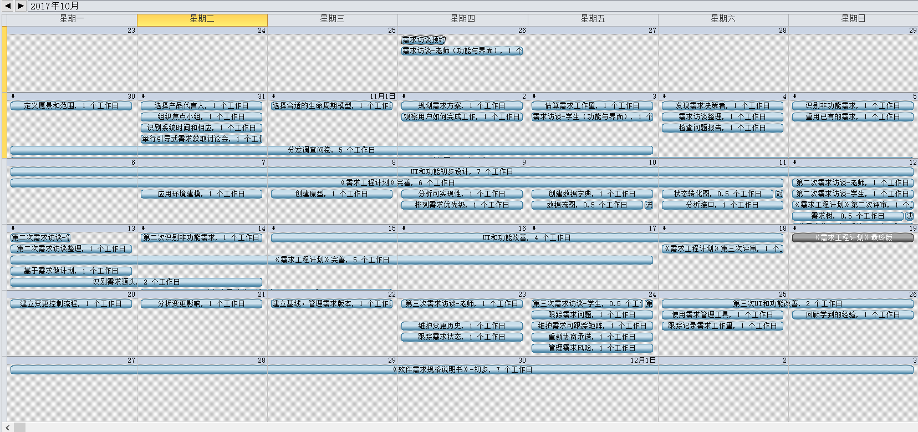
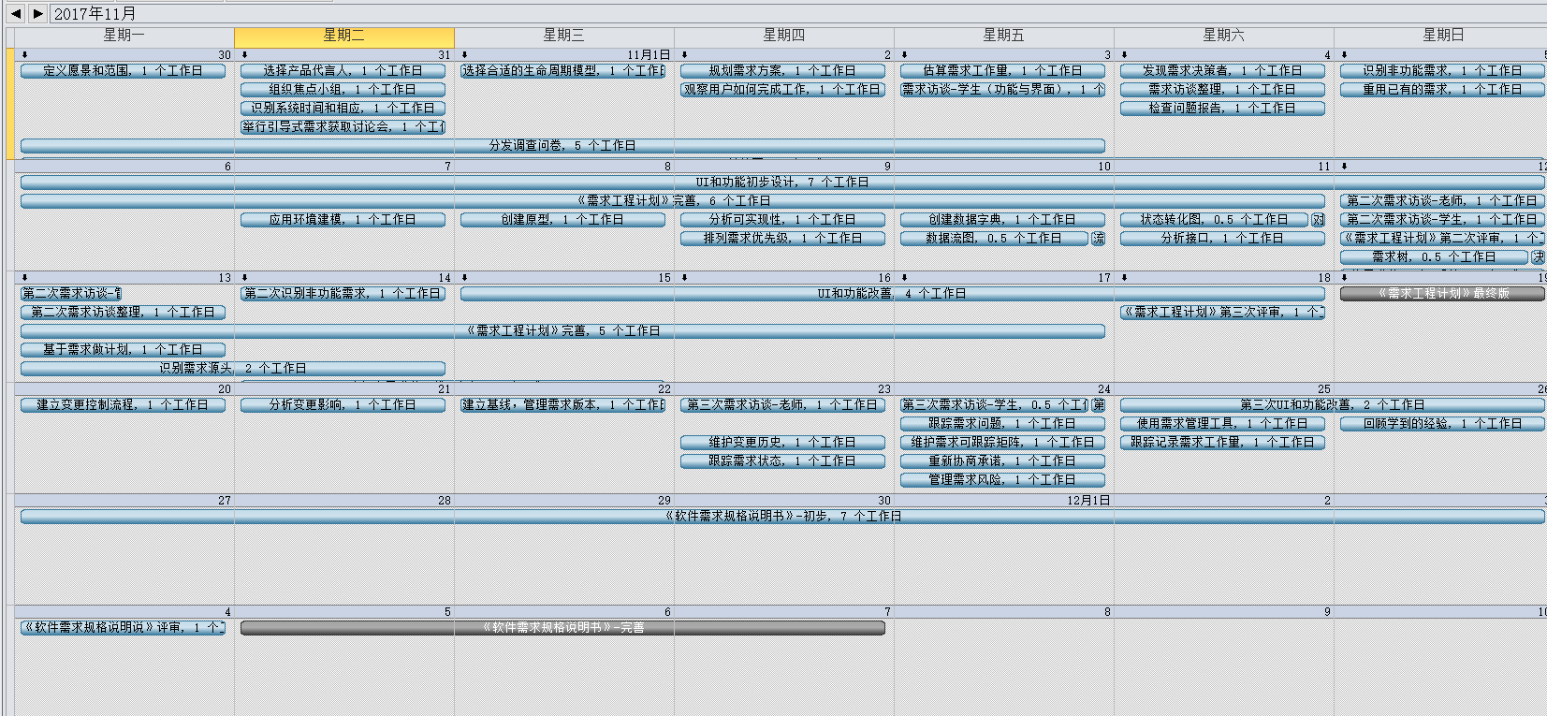
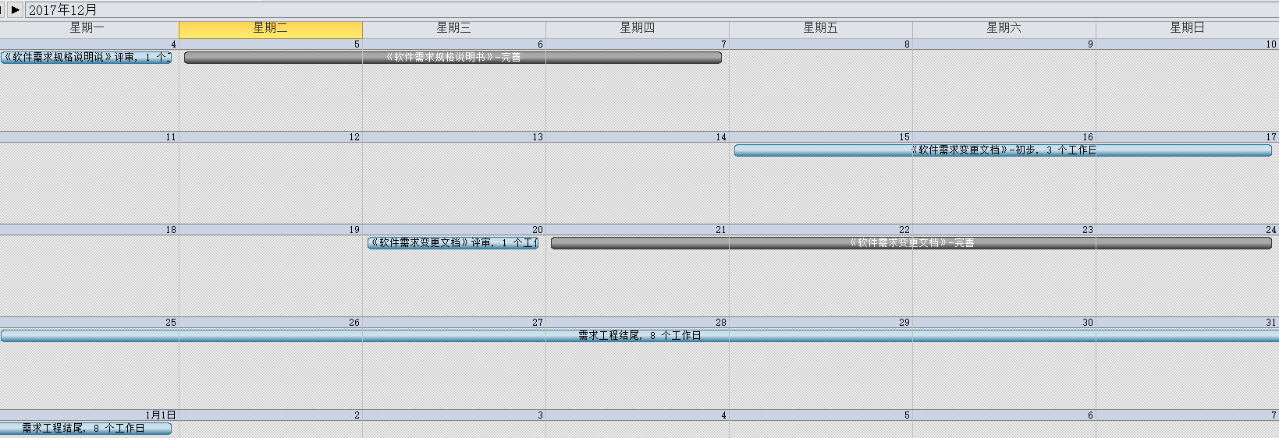
3.进度

Slide 22
4.预算
任务 | 预期周时 | 单人平均每周小时数（周/时） | 单人平均总工时（小时） | 小组总费用（元）
《项目需求工程开发计划》书写 | 3周 | 5 | 15 | 464.55*3
《需求规范说明》文档书写 | 1周 | 5 | 5 | 154.85*3
《需求规格说明书》文档书写 | 2周 | 5 | 10 | 309.7*3
《软件需求变更》文档书写 | 2周 | 5 | 10 | 309.7*3
需求获取 | 4周 | 4 | 16 | 495.52*5
需求分析 | 1周 | 8 | 8 | 247.76*5
需求建模 | 1周 | 4 | 4 | 123.88*5
需求验证 | 3周 | 3 | 9 | 278.73*5
需求管理 | 1周 | 4 | 4 | 123.88*5
需求项目管理 | 1周 | 5 | 5 | 154.85*5
自主学习 | 15周 | 3 | 45 | 1393.65*5
GIT配置管理 | 15周 | 1.2 | 18 | 557.46*2
UML学习 | 15周 | 3 | 45 | 1393.65*5
UI界面制作 | 4周 | 7 | 28 | 867.16*3
Project制定、修改 | 15周 | 3 | 45 | 1393.65*2
小组会议 | 15周 | 1.2 | 18 | 557.46*5
由每小时30.97元计算，小组一共有五个成员，总计为1238.8+23846.9+6503.7=31589.4元（根据project更改）

Slide 23
5.关键问题
1. 采用动态网页或者静态网页的技术影响到项目开发的技术可行性
2. Web2.0技术的使用将影响整个项目的开发难度以及成效
3. 项目组内人员由于各自时间安排导致的超出计划规划意外，导致项目开发计划变更
其余具体见风险管理计划

Slide 24








2.4








支持条件











Slide 25
1. 一台云服务器，本次参考使用阿里云或者亚马逊服务器
2. 5台个人使用的电脑
3. Microsoft Project
4. Axure RP
5. Web网站开发参考书籍
6. WebStorm前端开发工具
7. SouceTree配置管理功能
8. Mysql数据库软件

Slide 26








2.4








专题计划要点











Slide 27
人力资源计划
沟通管理计划
配置管理计划
质量保证计划
预算计划
风险管理计划
系统维护计划

Slide 28
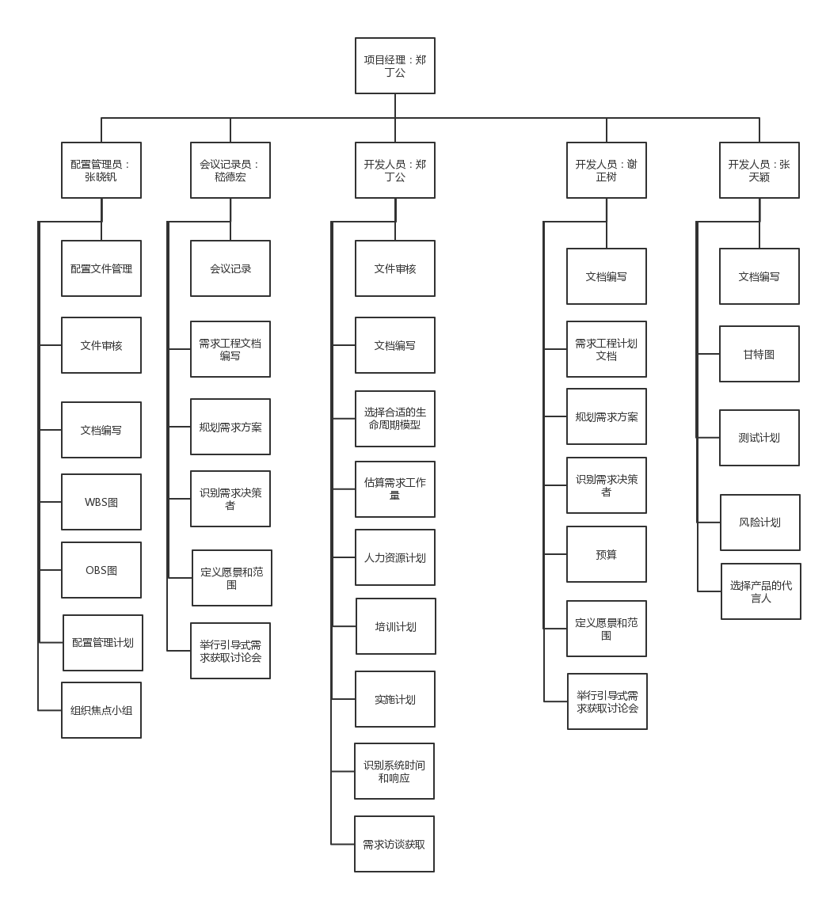
人力资源计划
1.项目管理组织结构

Slide 29
人力资源计划
2.人员管理计划
人员空余时间（正常情况下）

Slide 30
 | 周一 | 周二 | 周三 | 周四 | 周五 | 周六 | 周日
上午第一大节 | 郑丁公、张晓钒 张天颖 | 张晓钒、嵇德宏 谢正树 张天颖 |  |  | 嵇德宏 谢正树 张天颖 | 郑丁公、张晓钒、谢正树、嵇德宏、张天颖 | 郑丁公、张晓钒、谢正树、嵇德宏、张天颖
上午第二大节 | 嵇德宏 张天颖 |  | 郑丁公、张晓钒 张天颖 | 郑丁公、张晓钒、谢正树、嵇德宏、张天颖（双周） |  | 郑丁公、张晓钒、谢正树、嵇德宏、张天颖 | 郑丁公、张晓钒、谢正树、嵇德宏、张天颖
下午第一大节 | 张晓钒、嵇德宏 谢正树 张天颖 | 嵇德宏 |  |  | 郑丁公 张天颖 | 郑丁公、张晓钒、谢正树、嵇德宏、张天颖 | 郑丁公、张晓钒、谢正树、嵇德宏、张天颖
下午第二大节 | 张晓钒、嵇德宏 谢正树 张天颖 | 嵇德宏 谢正树 | 郑丁公 | 郑丁公、张晓钒 谢正树 | 张晓钒 张天颖 | 郑丁公、张晓钒、谢正树、嵇德宏、张天颖 | 郑丁公、张晓钒、谢正树、嵇德宏、张天颖
晚课 | 张晓钒、嵇德宏 谢正树 | 郑丁公、张晓钒、嵇德宏 谢正树 | 张晓钒 谢正树 | 张晓钒 | 郑丁公、张晓钒、嵇德宏 谢正树 | 郑丁公、张晓钒、谢正树、嵇德宏、张天颖 | 郑丁公、张晓钒、谢正树、嵇德宏、张天颖
晚上（21.30后） | 郑丁公、张晓钒、 谢正树 嵇德宏 张天颖 | 郑丁公、张晓钒、嵇德宏 谢正树 张天颖 | 郑丁公、张晓钒、 谢正树 嵇德宏 张天颖 | 郑丁公、张晓钒、嵇德宏 谢正树 张天颖 | 郑丁公、张晓钒、嵇德宏 谢正树 张天颖 | 郑丁公、张晓钒、谢正树、嵇德宏、张天颖 | 郑丁公、张晓钒、谢正树、嵇德宏、张天颖

Slide 31
预算计划
1.成员费用预算
姓名 | 角色 | 时薪（元／小时）
郑丁公 | 项目经理 | 30.97
张晓钒 | 配置管理员 | 30.97
谢正树 | 开发人员 | 30.97
嵇德宏 | 会议记录员 | 30.97
张天颖 | 开发人员 | 30.97

Slide 32
预算计划
2.其他预算
费用名称 | 费用 | 备注
域名申请 | 55/首年 | 非必要申请事项
服务器升级 | $0.0058 每小时 | https://aws.amazon.com/cn/ec2/pricing/on-demand/
TeamBuliding | 400元/次 | 非必要注意事项
可控经费 | 2000元 | 在危机时刻的备用

Slide 33
风险管理计划
1.风险评估
成员风险
技术风险
需求获取风险
任务分配风险

Slide 34
风险管理计划
风险 | 风险等级标识
成员请假 | 1
成员回复信息实时性 | 2
项目文档不符合要求 | 3
对接下去的任务定义不够明确 | 4
成员没有完成当天任务 | 5
成员空余时间不确定 | 6
风险 | 风险等级标识
技术培训无法按时达成 | 1
软件使用能力粗糙造成的损失 | 2
无法操作达成的损失 | 3
超出技术范围的损失 | 4
风险 | 风险等级标识
需求获取太少 | 1
需求获取冲突 | 2
需求获取不明确 | 3
超出计划的需求获取时间 | 4
需求获取轻微错误 | 5
需要重新获取的严重错误 | 6
风险 | 风险等级标识
因为特殊原因（例如请假）造成的工作分配不均 | 1
错误的任务分配（技术）导致的工作进度停滞 | 2
任务分配不均衡 | 3
任务分配不明确 | 4

Slide 35
风险管理计划
2.风险规避
成员风险
技术风险
需求获取风险
任务分配风险

Slide 36
风险管理计划
风险 | 方法
成员请假 | 例会提前说明请假时间，特殊情况将任务分配给其余成员
成员回复信息实时性 | 提前发信息，超过半小时不回复电话联系
项目文档不符合要求 | 周末每日晚上上交当天工作进度，项目经理审核并提出修改意见
对接下去的任务定义不够明确 | 项目经理通过每日任务审核发现；成员通过问题反馈；
成员没有完成当天任务 | 每日结束前项目经理提前检查
成员空余时间不确定 | 记录可能出现问题的成员，并将工作任务适当变更
风险 | 方法
需求获取太少 | 多次需求获取访谈，多次问卷调查分析
需求获取冲突 | 较长时间的需求分析
需求获取不明确 | 多次需求获取访谈，多次问卷调查分析
超出计划的需求获取时间 | 预算增加额外经费
需求获取轻微错误 | 多次需求访谈确定
需要重新获取的严重错误 | 原型展示
风险 | 方法
技术培训无法按时达成 | 准备一定的到使用时的缓冲时间
软件使用能力粗糙造成的损失 | 准备迭代过程的一定缓冲时间
无法操作达成的损失 | 每周例会检查工作能力
超出技术范围的损失 | 需求分析明确说明
风险 | 方法
因为特殊原因（例如请假）造成的工作分配不均 | 例会时提醒是否有请假
错误的任务分配（技术）导致的工作进度停滞 | 通过每日工作成员进行反馈
任务分配不均衡 | 甘特图时间分配显示
任务分配不明确 | 以通知形式在群内告知

Slide 37
风险管理计划
3.风险控制
成员风险
技术风险
需求获取风险
任务分配风险

Slide 38
风险管理计划
风险 | 控制手段
成员请假 | 因故请假，改变任务的分配，他人顶上 无故请假，不批准
成员回复信息实时行 | 事先跟组员说好，要经常看群里消息 等待一会；过一段时间还没有回复，如事情要紧打电话过去，再无反应，扣作业评分
项目文档不符合要求 | 修改文档，并马上上传到git上
对接下去的任务定义不够明确 | 找老师明确任务，并制定这一周的计划
成员对接下去的任务不明确 | 即刻找项目经理明确自己的任务，项目经理在每次的会议要尽可能的明确成员任务
成员没有完成当天任务 | 无特殊情况扣作业评分，并让其尽快完成任务（如有特殊情况不扣分）
成员空余时间不确定 | 在会议期间提前说明接下去的行程，有事提前请假
风险 | 方法
因为特殊原因（例如请假）造成的工作分配不均 | 降低该人员的评分、分配其他人员工作
错误的任务分配（技术）导致的工作进度停滞 | 降低项目经理的评分，改变任务工作
任务分配不均衡 | 发现时立即调整工作分配，并适当延长工作时间、项目经理评分降低
任务分配不明确 | 对项目经理评分降低、同时立即重新分配任务
风险 | 方法
技术培训无法按时达成 | 提前培训的缓冲时间+周末的紧急培训
软件使用能力粗糙造成的损失 | 每日任务检查+周末紧急培训+特殊情况换人操作
无法操作达成的损失 | 每日晚上紧急培训
超出技术范围的损失 | 修改需求说明，与用户、客户沟通
风险 | 方法
需求获取太少 | 一定时间内再次访谈+问卷调查分析
需求获取冲突 | 需求分析+多次访谈
需求获取不明确 | 计划进度允许时间内多次访谈
超出计划的需求获取时间 | 弹性的调整计划时间，增加个人的报酬
需求获取轻微错误 | 控制需求管理的变更基线
需要重新获取的严重错误 | 增加工作时间、大量需求重用

Slide 39
任务分工及参考资料
郑丁公：翻转课堂PPT、需求工程计划PPT、需求访谈前期准备，其他所有工作完善，最后审核 9
张晓钒：项目总体计划、项目章程、配置管理
wbs，obs完善，需求工程项目计划 8.5
谢正树：需求工程计划 8
嵇德宏：需求工程计划、会议记录 7
张天颖：甘特图 7.5

Slide 40








谢谢



















